Slide 1
VTEX IO
Store Framework_

Slide 2
O que é o Store Framework_
O Store Framework é uma ferramenta de implementação low-code para desenvolvimento de lojas na VTEX. Foi feito em cima da plataforma VTEX IO, usa React e Node para o acesso a todos os dados da VTEX, os quais são transformados em componentes prontos, customizáveis, entregando uma implementação mais simples e em constante evolução pelo ecossistema VTEX.
A arquitetura atômica e modular permite a criação de pequenos elementos à elementos complexos com componentes pré-construídos

Slide 3
Proposta do Módulo_
Entender o que é o Store Framework
Como funciona
Qual a estrutura de componentes;
Como modifica-los para customizar a sua loja.
Como conseguir isso:
Fazer a réplica de uma das lojas indicadas no módulo, a partir do Store Theme da VTEX;

Slide 4
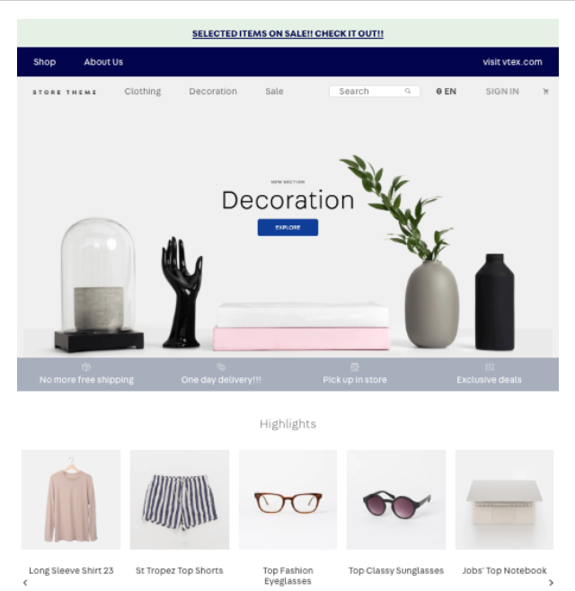
Store Theme VTEX_
Notes:
Para substituir as fotos:
clique com o botão direito do mouse sobre a foto e selecione “Substituir Imagem”

Slide 5

Loja escolhida Auti Books_
www.autibooks.com.br
Notes:
Para substituir as fotos:
clique com o botão direito do mouse sobre a foto e selecione “Substituir Imagem”

Slide 6
Mapa do Aprendizado_
Modificar header
Mudar o lugar dos componentes básicos
Aplicar estilização
Trocar os banners, os sliders e os textos
Modificar body
Aplicar estilização
Trocar os textos dos menus, aplicar imagens, substituir componentes
Modificar footer
Aplicar estilização

Slide 7

Loja Oficial_

Slide 8
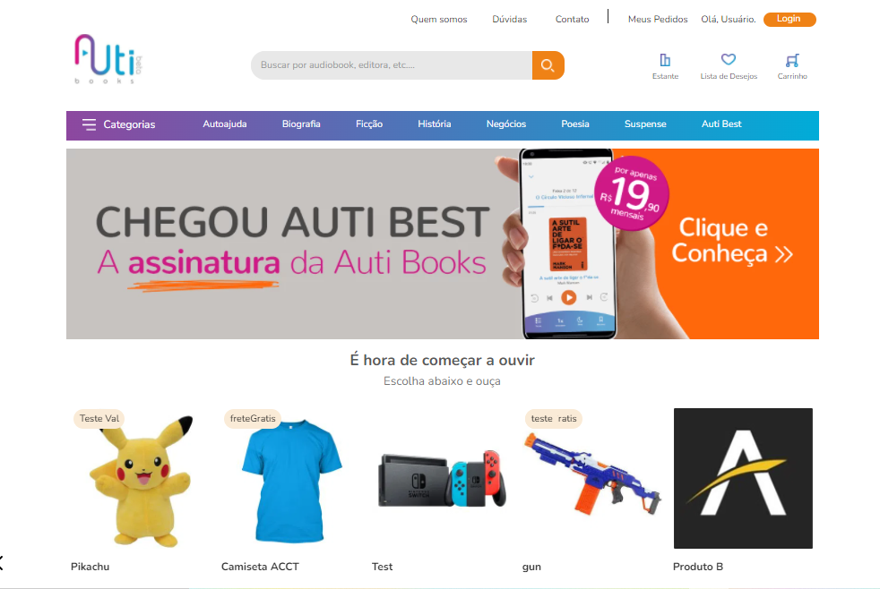
Loja Replicada_

Slide 9
Dificuldades e Aprendizados_
Estrutura do código
Estrutura dos componentes
Inputs
Login
Pedir ajuda
Documentação
Errar faz parte

Slide 10


Críticas e/ou sugestões_

Slide 11
Obrigado!
#WeAreACCT

